Slide 1
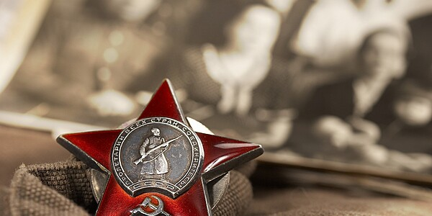
История одной семьи

Slide 6
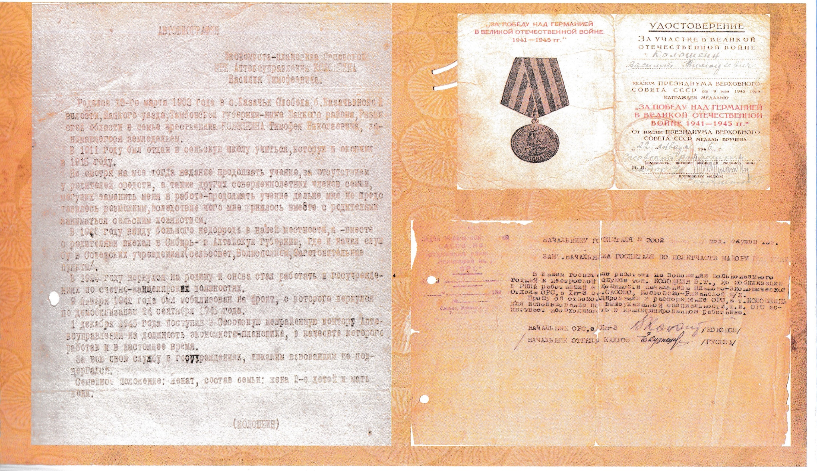

Slide 20
Мы помним, Мы гордимся

